Slide 1

আজকের পাঠে সবাইকে স্বাগতম।
এবং লাল গোলাপ শুভেচ্ছা।

Slide 2

শিক্ষক পরিচিতি
মোঃ কবির উদ্দিন
সহকারি শিক্ষক
মানিকগঞ্জ সপ্রাবি
কানাইঘাট,সিলেট
মোবাইলঃ ০১৭২৭৬২৫২৬০

Slide 3
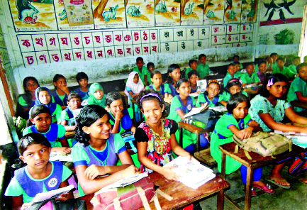
শ্রেণি পরিচিতি
শ্রেণি- ৪র্থ , শাখা-ক
মোট শিক্ষার্থী-৫৫
উপস্থিত শিক্ষার্থী-৫০
তারিখ-০১/০৪/২০২০

Slide 4
পাঠ পরিচিতি
বিষয়- প্রাথমিক বিজ্ঞান
অধ্যায়-০১ ( স্বাস্থ্যবিধি )
পাঠ -০১( সুস্থ জীবন যাপন)
পৃষ্ঠা – ৩৪ ও ৩৫
সময়- ৪৫ মিনিট

Slide 5
শিখনফল
৯.১.১.-স্বাস্থ্যবিধি পালনের প্রয়োজনীয়তা বলতে পারবে।
৯.১.২.-স্বাস্থ্য রক্ষার জন্য যে সকল নিয়ম কানুন মেনে চলতে হয় সেগুলো বলতে পারবে।

Slide 6
পূর্বজ্ঞান যাচাই
সুস্থ থাকার জন্য তোমরা কি কি কর?
উত্তর-
সুষম খাদ্য গ্রহণ।
নিয়মিত শরীর চর্চা।
পর্যাপ্ত ঘুম।
বিশ্রাম।

Slide 7
পাঠ ঘোষনা
সুস্থ জীবন যাপন করা আমাদের জন্য খুবই গুরুত্বপূর্ণ।সুস্থ থাকতে এবং জীবন কে সুন্দর করতে স্বাস্থ্যবিধি মেনে চলা প্রয়োজন।
আমাদের আজকের পাঠ- “সুস্থ জীবন যাপন।”
পাঠ শিরোনামটি খাতায় লিখ।

Slide 8
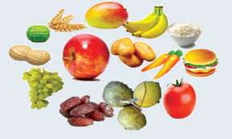
সুস্থ থাকার নিয়ম কানুন
সুষম খাদ্য গ্রহণ করতে হবে
সুষম খাদ্য শরীরে প্রয়োজনীয় পুষ্টি সরবরাহ করে ।

Slide 9
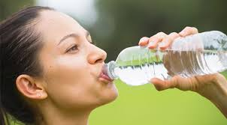
সুস্থ থাকার নিয়ম কানুন
সুস্থ থাকার জন্য পর্যাপ্ত পরিমাণে নিরাপদ পানি পান করতে হবে।

Slide 10
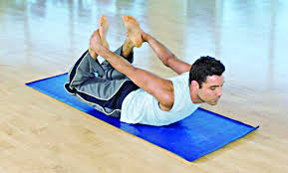
সুস্থ থাকার নিয়ম কানুন
সুস্থ থাকার জন্য নিয়মিত শরীর চর্চা করতে হবে।
শরীর চর্চা আমদের হৃৎপিণ্ড ,মাংশপেশি ও হাড় শক্তিশালী করে।

Slide 11
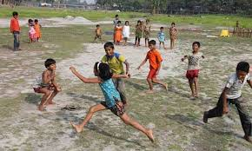
সুস্থ থাকার নিয়ম কানুন
সুস্থ থাকার জন্য আমাদের নিয়মিত খেলাধূলা করতে হবে।
খেলাধূলা আমাদের আত্মবিশ্বাসী করে এবং রাতে ভালো ঘুমাতে সাহায্য করে।

Slide 12
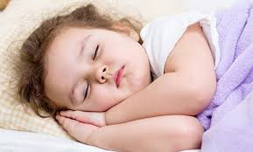
সুস্থ থাকার নিয়ম কানুন
সুস্থ থাকার জন্য পর্যাপ্ত পরিমাণে ঘুমাতে হবে।
শরীরের ক্ষয়পূরণ এবং বৃদ্ধির জন্য পর্যাপ্ত ঘুম প্রয়োজন।

Slide 13
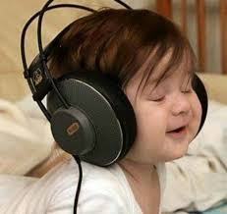
সুস্থ থাকার নিয়ম কানুন
সুস্থ থাকার জন্য আমাদের বিশ্রাম প্রয়োজন। আর বিশ্রামের জন্য পছন্দের গান শোনা যেতে পারে।
গান আমাদের শরীরের ক্লান্তি দূর করে।

Slide 14

সুস্থ থাকার নিয়ম কানুন
সুস্থ থাকার জন্য আমাদের বিশ্রাম প্রয়োজন। আর বিশ্রামের জন্য বই পড়া যেতে পারে।
বই পড়া আমাদের মনের ক্লান্তি দূর করে।

Slide 15
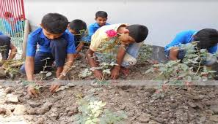
সুস্থ থাকার নিয়ম কানুন
সুস্থ থাকার জন্য আমাদের বিশ্রামের প্রয়োজন। আর বিশ্রামের জন্য বাগানে হালকা কাজ করা যেতে পারে।
বাগানে কাজ আমাদের মনে প্রশান্তি আনে।

Slide 16
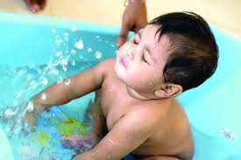
সুস্থ থাকার নিয়ম কানুন
সুস্থ থাকার জন্য নিয়মিত গোসল পানি ও সাবান দিয়ে গোসল করতে হবে।

Slide 17
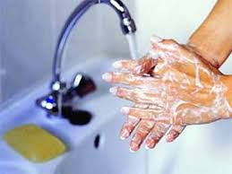
সুস্থ থাকার নিয়ম কানুন
সুস্থ থাকার জন্য খাওয়ার পূর্বে এবং পরে হাত ধুতে হবে।

Slide 18
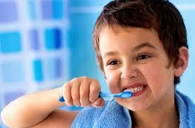
সুস্থ থাকার নিয়ম কানুন
সুস্থ থাকার জন্য খাওয়ার পর নিয়মিত দাঁত ব্রাশ করতে হবে।

Slide 19
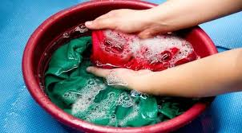
সুস্থ থাকার নিয়ম কানুন
সুস্থ থাকার জন্য নিয়মিত জামা কাপড় পরিষ্কার করতে হবে।

Slide 20
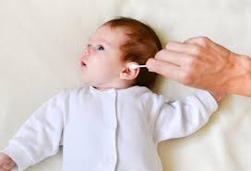
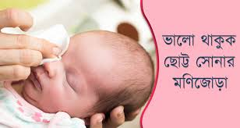
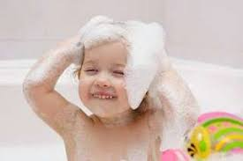
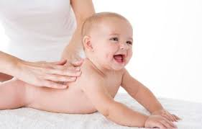
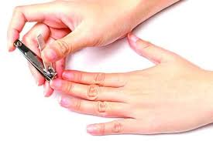
সুস্থ থাকার নিয়ম কানুন
এছাড়াও সুস্থ থাকার জন্য কান,চোখ,চুল,ত্বক ও নখের যত্ন নিতে হবে।

Slide 21
পাঠ্য বইয়ের সাথে সংযোগ
শিক্ষার্থীরা পাঠ্য বইয়ের ৩৫ পৃষ্ঠা বাহির কর এবং
পড়ি।

Slide 22
দলীয় কাজ
দল-০১ | দল-০২
নিয়মিত শরীর চর্চার ৫টি উপায় লিখ। | পরিষ্কার পরিচ্ছন্ন থাকার ৫টি উপায় লিখ।

Slide 23
উত্তর
শরীর চর্চার ৫টি উপায়-
খেলাধূলা
দৌড়
সাঁতার
হাঁটা
ব্যায়াম
পরিষ্কার পরিচ্ছন্ন থাকার ৫টি উপায়-
নিয়মিত গোসল
হাত ধোঁয়া
দাঁত পরিষ্কার
জামা কাপড় পরিষ্কার
শরীরের বিভিন্ন অঙ্গের যত্ন নেওয়া।

Slide 24
মূল্যায়ণঃ
সুস্থ জীবন যাপনের ৫টি উপায় লিখ?
উত্তর-
সুস্থ জীবন যাপনের ৫টি উপায় হলো-
সুষম খাদ্য গ্রহণ করতে হবে।
নিয়মিত শরীর চর্চা করতে হবে।
পর্যাপ্ত ঘুমাতে হবে।
বিশ্রাম নিতে হবে।
পরিষ্কার পরিচ্ছন্ন থাকতে হবে।

Slide 25
বিশেষ ঘোষনা
করোনা ভাইরাস থেকে মুক্ত থাকার জন্য আজকের পাঠের কাজ গুলো খুবই কার্যকর। শুধু তোমরা তোমাদের বন্ধু – বান্ধব, আত্মীয়-স্বজন, পাড়া- প্রতিবেশি থেকে সব সময় ৩ফুট দুরত্ব বজায় রেখে কাজ করবে এবং মাস্ক ব্যবহার করবে।

Slide 26

আজ এ পর্যন্ত
ধন্যবাদ আবারো সবাইকে।

